Slide 1
SECURITY SUPERAGENT
让多智能体研判
可验证、可控、可交付
基于 LangGraph · DeepSeek · RAG · MCP 的安全运营闭环
基础任务 + 进阶任务 + 标准 SuperAgent
Notes:
开场强调：这不是一个只会给结论的聊天机器人，而是一套把证据、工具、审批和恢复都纳入控制面的安全智能体系统。
[Sources]
E:/tzb/security-superagent/README.md
E:/tzb/security-superagent/docs/ARCHITECTURE.md

Slide 2
安全运营的难点不是“会分析”，而是“分析后仍然安全”
传统自动化的缺口
我们的回答
告警、端点、网络和身份数据彼此割裂。
模型结论难以追溯，证据冲突容易被忽略。
写动作一旦越权，自动化就放大风险。
Supervisor 统一规划，三类 Agent 并行取证。
RAG 让每个关键结论都回到可核验来源。
确定性策略与四眼审批掌握最终处置权。
02
Notes:
用左右对照建立核心命题：智能并不自动等于安全，必须用确定性边界控制不确定模型。
[Sources]
E:/tzb/security-superagent/docs/ARCHITECTURE.md
E:/tzb/security-superagent/docs/SECURITY.md

Slide 3
LLM 在控制面之内工作，策略门始终保留最终决定权
Mock / Platform XDR
Supervisor
共享 RAG
Critic + Replan
策略裁决
Network Agent
Endpoint Agent
Identity Agent
SQLite Job / Event / Result · SSE · Checkpoint · Trace
03
Notes:
强调每个外部能力都通过 Adapter 或 Registry，LLM 不能绕过 Critic、策略裁决与响应安全门。
[Sources]
E:/tzb/security-superagent/docs/ARCHITECTURE.md

Slide 4
一条告警经过五个可审计阶段，任一步都能回放
01
02
03
04
05
加载告警
跨域计划
并行取证
Critic 校验
策略裁决
规范化与数据分类
Supervisor 分派只读步骤
网络、端点、身份 + RAG
冲突、引用、预算、补证
安全降级或响应提议
04
Notes:
说明 Replan 不是简单计数；Critic 生成新的结构化步骤，最多一次，并保留差异。
[Sources]
E:/tzb/security-superagent/docs/ARCHITECTURE.md
E:/tzb/security-superagent/docs/API.md

Slide 5
RAG 不只“搜到内容”，还必须证明来源、版本和访问边界
可信来源
混合召回
ATT&CK、CWE Top 25、CISA KEV、Sigma 与中国官方法规
访问标签过滤后，BM25 与多语种 ONNX 向量并行召回
可控重排
引用治理
RRF 合并，再按技术编号、来源、时效和场景规则重排
Chunk 保留 URI、版本、许可、抓取时间、哈希和父文档
05
Notes:
数据源均有来源登记、许可记录与校验 Manifest。仓库不提交完整索引或模型。
[Sources]
https://attack.mitre.org/resources/attack-data-and-tools/
https://cwe.mitre.org/top25/
https://www.cisa.gov/known-exploited-vulnerabilities-catalog
https://github.com/SigmaHQ/sigma
E:/tzb/security-superagent/docs/ARCHITECTURE.md

Slide 6
高风险响应必须跨过三道独立安全门
先证明可执行
再证明被授权
最后证明已生效
dry-run 先校验参数、权限和目标。
再冻结副作用与计划哈希。
分析员不能批准自己的提议；审批员对同一哈希做四眼审批。
Mock/Platform Adapter 执行后回查；失败可回滚并保留审计。
DRY RUN
APPROVAL
VERIFY
06
Notes:
按状态机演示：PROPOSED、DRY_RUN_PASSED、PENDING_APPROVAL、APPROVED、EXECUTING、SUCCEEDED、VERIFIED。
[Sources]
E:/tzb/security-superagent/docs/SECURITY.md
E:/tzb/security-superagent/docs/API.md

Slide 7
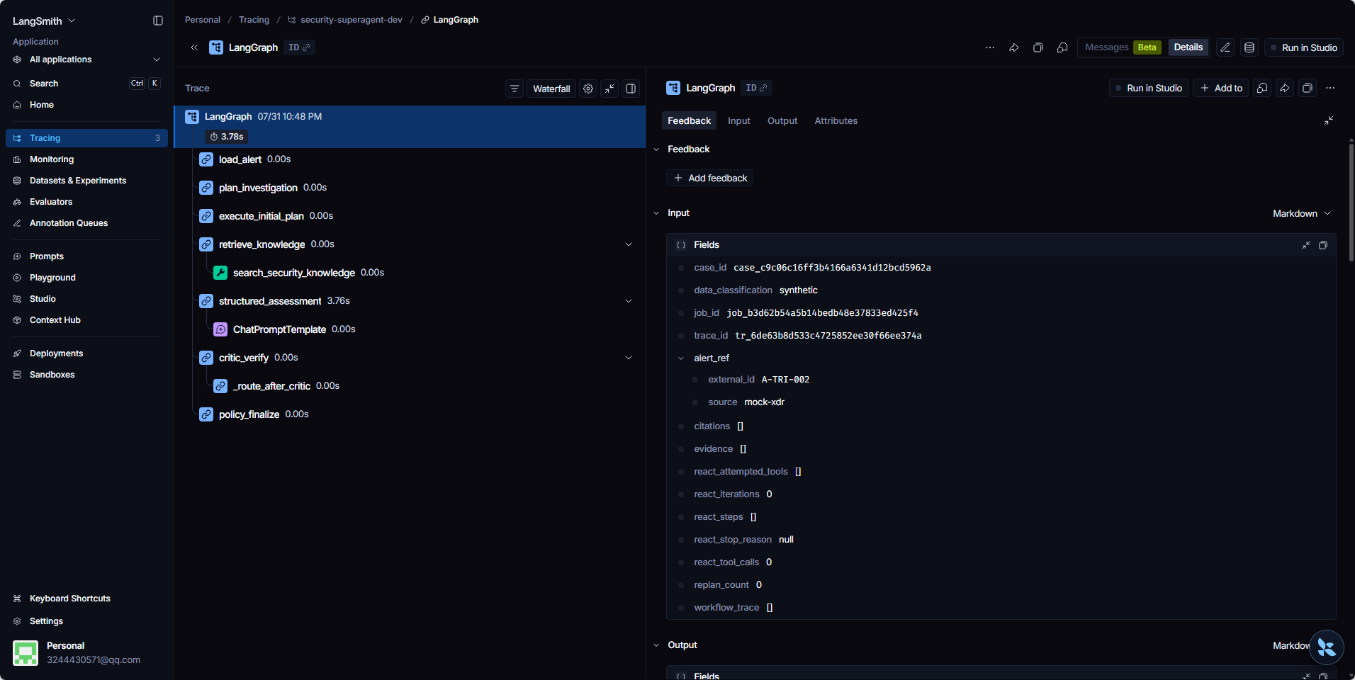
LangSmith 让 LangGraph 全流程可见
一次完整 Trace 包含：
• 告警加载与调查计划
• 每个专门 Agent 的取证步骤
• RAG 工具与结构化模型调用
• Critic、路由与最终策略裁决
07
Notes:
指出截图中的 load_alert、plan_investigation、execute_initial_plan、retrieve_knowledge、structured_assessment、critic_verify 和 policy_finalize。
[Sources]
User-provided LangSmith screenshot: C:/Users/Lenovo/AppData/Local/Temp/codex-clipboard-f3325ee8-2b3a-4ca4-985b-03be87938610.png
E:/tzb/security-superagent/docs/AGENT_RUNTIME.md

Slide 8
SUP-002 证明多 Agent 不是投票：冲突必须保留并补证
可疑信号
反证与裁决
网络侧看到异常 WinRM 与东西向访问，单看行为很像横向移动。
身份与变更证据支持授权补丁窗口。Critic 保留冲突、要求补证。
如果简单多数投票，系统可能把风险继续推高。
最终输出误报或待确认，不生成高风险响应。
08
Notes:
该场景展示冲突对象会进入结果和前端，不能被汇总文本吞掉。
[Sources]
E:/tzb/security-superagent/backend/app/data/scenarios/sup-002-authorized-conflict.json
E:/tzb/security-superagent/docs/DEMO.md

Slide 9
可用性不是口号：关键发布门槛已经被自动化验证
所有数字均来自本地门禁或已通过的 GitHub Actions，不把待人工审核状态包装成完成。
30 / 30
0
10 / 10
结构化研判与引用门禁
未授权高风险动作
真实 DeepSeek 主演示连续通过
64 个后端测试 · 87.11% 覆盖率 · 前端类型/单测/构建/E2E · Docker 镜像
09
Notes:
补充：真实 DeepSeek 合成数据浸泡测试平均 9.15 秒，最大 12.98 秒；30 条金标准仍标记 pending_user_review。
[Sources]
E:/tzb/security-superagent/docs/TESTING.md
E:/tzb/security-superagent/evaluations/gold/triage-rag-30.json
E:/tzb/security-superagent/evaluations/security/adversarial-50.json
GitHub Actions run 30893845412
Local synthetic DeepSeek soak record, 2026-08-04

Slide 10
NEXT
核心闭环已经可用
下一步只接平台，不重写 Agent
平台资料到达 → 完成 XDR / Model / Response Adapter 契约测试
用户审核 30 条金标准 → 锁定正式口径与主演示结论
补齐管理员初始化与 6GB Docker 配置 → 开始正式录屏
Notes:
收尾不说泛泛的谢谢，而是明确现在可交付什么、哪些外部输入会触发下一步。
[Sources]
E:/tzb/security-superagent/README.md
E:/tzb/security-superagent/docs/DEPLOYMENT.md
E:/tzb/security-superagent/docs/DEMO.md

